Slide 1
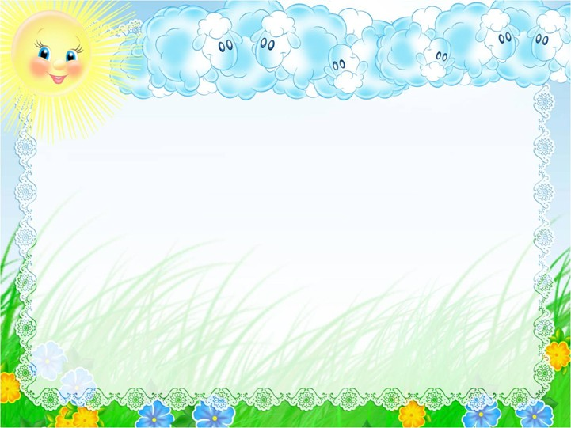
Картотека игр применением авторских дидактических пособий
для детей раннего возраста с ОВЗ
Подготовила: Чекризова О.В.,
педагог-психолог МБДОУ «Краснояружский детский сад «Солнечный»

Slide 2
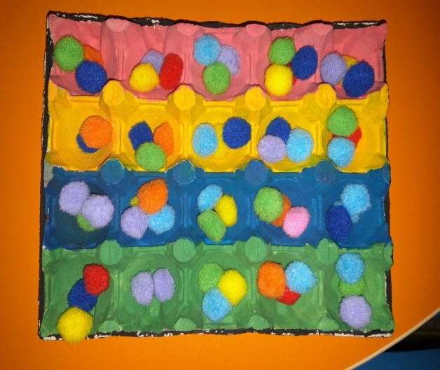
Дидактическое пособие “Разложи яички в свои домики»
Цели: формировать умение различать и правильно называть 4-е основные цвета; учить совмещать яичко с ячейкой, производить соотносящие действия (ориентир по цвету); действовать целенаправленно, последовательно: слева направо, не пропуская ячеек; развивать мелкую моторику пальцев рук.
Описание пособия: Основными цветами закрашиваем ячейки контейнера для яиц, покрываем лаком. Капсулы от киндер-сюрприза обвязываем соответствующим цветом. Получается яркое и красивое пособие. Дети должны разложить яички в домики, в соответствии с их цветом. По возможности назвать цвет яичек и цвет домиков

Slide 3
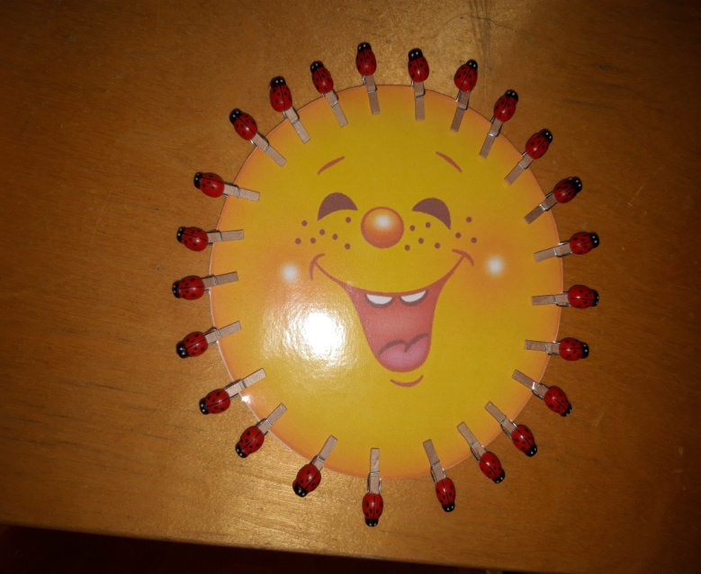
Игра «Солнышко»
Цель: развитие мелкой моторики рук, закрепление сенсорных навыков и пространственных представлений, развитие воображения, речи.
Оборудование: шаблон солнышка, прищепки
Ход игры: Даем ребенку, вырезанные из желтого картона заготовки солнца. Малыш выбирает из коробки желтые прищепки и прикрепляет к солнцу лучи.
Солнышко, скорей взойди,
И лучи свои пришли.
Чтоб они землю обогрели.
Возраст: 2-3года

Slide 4
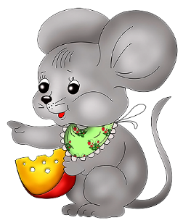
Дидактическая игра «Спаси мышку»
Цель: Обучение детей раннего возраста различать цвета, подбирать одинаковые цвета. Закрепить умение правильно называть красный, синий, зеленый, желтый и синий цвета.
Оборудование: Домик вырезанный из разных цветов бумаги, в дверях которых изображение мышки.
Ход игры: Ребенок должен найти дверь нужного цвета и закрыть ею вход в дом.

Slide 5
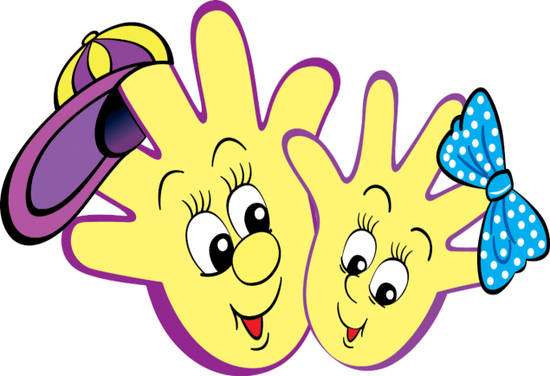
Дидактические игры: Игра «Где же, где же наши ручки?»
Цель: учить детей подражать движениям взрослого. Материал: платки, коробки.
Ход игры: Педагог предлагает детям повторить следующие движения: - Давайте спрячем наши ручки – вот так! (дети прячут руки за спину). - Где же, где же наши ручки? (воспитатель пытается заглянуть за спину детей, «ищет» ручки). - Вот, вот наши ручки! Вот наши ручки! (дети показывают руки). - Снова ручки спрятались… (дети снова прячут руки). - Где же, где же наши ручки? А вот они! (малыши показывают руки). Игра повторяется несколько раз. Таким же образом дети прячут руки под платок, в коробку, под стол. Главное, чтобы дети выполняли соответствующие действия по сигналу.

Slide 6
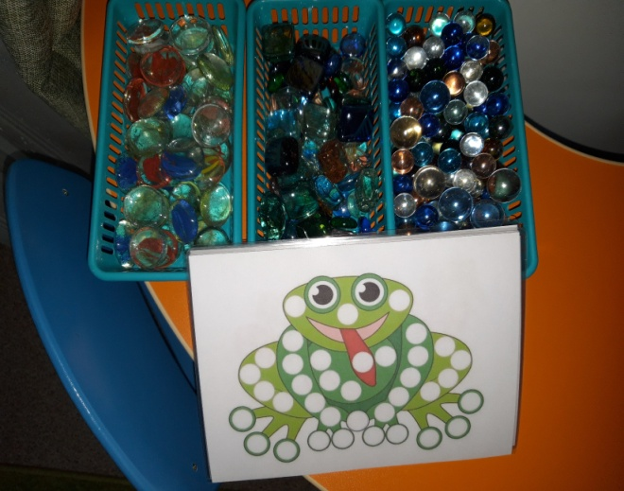
«Игры с камешками марблс»
Задачи:
- расширять представления об окружающей действительности и словарный запас;
- развивать внимание, память, мышление;
- развивать чувство ритма, цвета, композиции;
-активизировать тактильно-двигательный, слуховой, зрительный анализаторы;
- формировать сенсорные эталоны;
- осуществлять развитие фантазии, воображения и творчества.

Slide 7
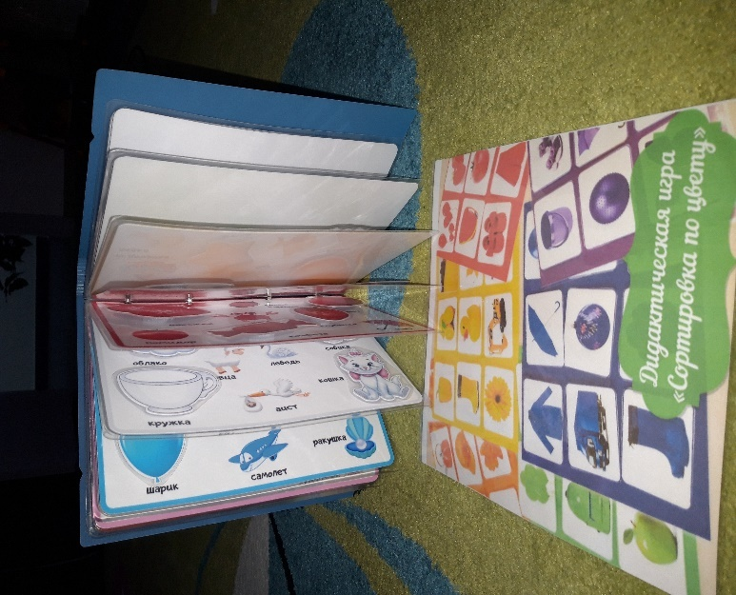
Игра: «Сортировка по цвету».
Цель: Учить детей соотносить предметы по цвету.
Оборудование: Карточки с липучками разноцветными фигурками которые находятся на расстоянии друг от друга.
Ход: Педагог показывает детям фигурки и предлагает найти такую же по цвету. Затем берет фигурку, например, желтого цвета и прикладывает ее фигурке такой же формы и цвета. Далее задание выполняют дети. Эту игру можно проводить другим оборудованием: разноцветные карточки- «книжки» с вырезанными «окошками» - шарами, карточки-вкладыши таких же цветов. Тогда ход будет такой: воспитатель показывает детям карточки с шарами и предлагает детям закрасить эти шары соответствующим цветом, предварительно показывая как это сделать.

